Slide 1
Сказка– мюзикл «Приключение Буратино»
Нурисламова Дана
ученица 1а класса МБОУ СОШ №7 г. Туймазы

Slide 3
Экранизация повести Алексея Толстого «Приключения Буратино», поставленная знаменитым советским сказочником Леонидом Нечаевым и украшенная песнями Алексея Рыбникова создана на киностудии «Беларусьфильм» в 1975 году. Телепремьера состоялась 1-2 января 1976 года. Автор сценария Инна Веткина. Слова песен к фильму написаны Юрием Энтиным и Булатом Окуджава.

Slide 4
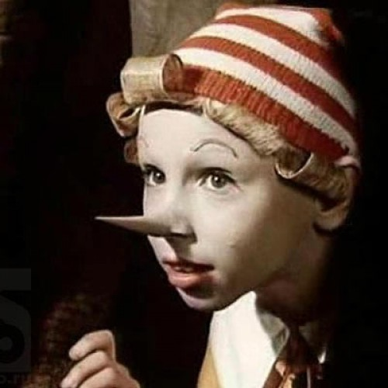
Главную роль – роль Буратино, сыграл Дмитрий Иосифов.

Slide 5
Актерский состав
Татьяна Проценко—Мальвина
Роман Столкарц — Пьеро
Томас Аугустинас — Артемон
Григорий Светлорусов — Арлекин
Николай Гринько—папа Карло
Юрий Катин-Ярцев — Джузеппе
Рина Зелёная— черепаха Тортила
Владимир Этуш — Карабас-барабас
Ролан Быков — кот Базилио
Елена Санаева — лиса Алиса
Владимир Басов — Дуремар
Баадур Цуладзе — хозяин харчевни трёх пескарей

Slide 6
Песни сказки - мюзикла «Приключение Буратино»
Песня Бу-ра-ти-но! (вступительная) начинается с слов: «Кто доброй сказкой входит в дом?», слова Ю.Энтина, исполнитель Н.Бродская. Песня Бу-ра-ти-но! (заключительная) начинается с слов: «Я убедился нынче сам, что надо верить чудесам», слова Ю. Энтина, исполнители: Ю.Катин-Ярцев, Н. Гринько, Г.Светлорусов, Т.Аугустинас, И. Понаровская, Т.Проценко и Т.Канаева. В данной песне куплеты-загадки, а припев – кричалка. Темп быстрый, ритмичный.

Slide 7
Песня фонарщиков начинается с слов: «Мы люди неплохие: как вечер — мы в пути». Слова к песне написаны Б. Окуджава, исполнитель Вокально-инструментальный ансамбль «Верные друзья».
Песня папы Карло начинается с слов: «Из пахучих завитушек, стружек и колечек…, слова Б.Окуджавы, исполнитель Н.Гринько. Указанные песни по стилю являются балладами.
Песня кукол «Страшный Карабас» начинается слов: «У Карабаса страшный бас и страшная гримаса», слова Ю.Энтина, исполнена детским ансамблем.

Slide 8
Песня Дуремара начинается с вступительных слов: «О птичках поёт птицелов», слова Ю.Энтина, исполняли В.Басов (куплеты) и вокальный ансамбль ТЮЗа (припев).
Песня –танец лисы Алисы и кота Базилио начинаются с слов: «Пока живут на свете хвастуны, мы прославлять судьбу свою должны», слова Б.Окуджава, исполнили Р.Быков и Е.Санаева.
Слова к песне Карабаса Барабаса написана Ю.Энтином, исполнена В.Этушом.

Slide 9
Песня Пауков и Буратино начинается с слов: «Детям грубым, непослушным, место лишь в чулане душном», слова Ю.Энтина, исполнители: Г. Бардин (куплеты) и Т.Канаева (припев).
Слова к песне «Поле чудес» написаны Б.Окуджава, песня исполнялась Р.Быков и Е.Санаева. Песня начинается с слов: «Не прячьте ваши денежки по банкам и углам».
Песня черепахи Тортилы – это романс. Начинается с вступительных слов: «Затянулась бурой тиной гладь старинного пруда…», слова Ю. Энтина, исполнила Р.Зелёная.

Slide 10
Песня Пьеро – это серенада, начинается с слов: «Позднею ночью в небе одна так соблазнительно светит луна…». Слова Б.Окуджавы, исполнитель И.Понаровская.
Больше всего понравилась песня «Бу-ра-ти-но!». Слова песни как скороговорка, которые хочется повторять снова и снова. Очень веселая, ритмичная и танцевальная песня.

Slide 11
Если бы у меня была возможность сняться в мюзикле «Приключение Буратино», то ч бы сыграла роль Мальвины. Эта девочка умная, храбрая, находчивая, дружелюбная.

